Slide 1
MILLENNIALS EN URUGUAY

Slide 2

25 de Julio de 2018

Slide 3

Objetivos de Investigación
Ficha Técnica
Resultados de Investigación
Conclusiones
3

Slide 4

OBJETIVOS DE LA INVESTIGACIÓN
Objetivos generales
Caracterizar a los Millennials residentes en Montevideo y Área Metropolitana, y compararlos con integrantes de generaciones anteriores en términos de realización de actividades, actitudes hacia la diversidad social, relevancia asignada a la dimensión generacional, hábitos y estados de salud.
Identificar aquellas dimensiones relevadas donde la pertenencia a la categoría «Millennials» resulta más explicativa de comportamientos y actitudes que otras categorías sociales.

Slide 5
OBJETIVOS DE LA INVESTIGACIÓN
Objetivos específicos
PONEMOS A PRUEBA EL CONCEPTO DE «MILLENNIALS»
A TRAVÉS DE LAS SIGUIENTES DIMENSIONES:
Incidencia y tiempo dedicado a distintas actividades (laborales, domésticas, estudiantiles y recreativas).
Autopercepción del estado de salud y hábitos saludables (realización de ejercicio físico, consumos y realización de consultas médicas).
Actitudes hacia la diversidad social
Autoidentificación generacional
Relevancia asignada a la dimensión generacional, en comparación con otras dimensiones sociodemográficas
Proyección de actitudes a las distintas generaciones (hábitos saludables, actitudes hacia la diversidad social y estilos de vida).
¿Qué atributos son característicos de los Millennials en comparación con las generaciones anteriores?
¿Cuáles de esas características exclusivas están vinculadas a la pertenencia a una generación (y se mantendrían a lo largo del tiempo), y cuáles se explican por el ciclo de vida (es decir, por ser jóvenes?
Hay otras categorías sociales que expliquen mejor el comportamiento y actitudes, que la pertenencia a la generación de Millennials?

Slide 6
Objetivos de Investigación
Ficha Técnica
Resultados de Investigación
Conclusiones
6

Slide 7


FICHA TÉCNICA
Con el fin de cumplir con los objetivos de investigación,
se realizó un relevamiento mediante encuestas online:
Universo: Varones y mujeres, mayores de 18 años, de todos los NSE, residentes en Montevideo y Área Metropolitana.
Tipo de muestra: Base de casos autoseleccionados a través de redes sociales, sin cuotas, ponderada por Sexo, Edad, Región y Nivel educativo máximo alcanzado.
Período de relevamiento: 20 de Marzo a 9 de Abril de 2018
Número de casos: 1272
Duración: 12 minutos
  ENCUESTAS ONLINE
Millennials: Personas entre 18 y 33 años.
Generación X: Personas entre 34 y 53 años.
Baby Boomers: Personas entre 54 y 75 años.

Slide 8
Objetivos de Investigación
Ficha Técnica
Resultados de Investigación
Actividades laborales, domésticas y estudiantiles
Estado de salud y hábitos saludables
Actitudes hacia la diversidad social
Autoidentificación generacional
Conclusiones
8

Slide 9
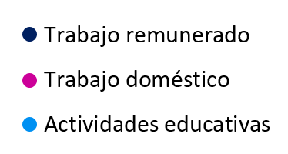
1. ACTIVIDADES LABORALES, DOMÉSTICAS Y ESTUDIANTILES
Incidencia de actividades según Generación
INCIDENCIA
SUB-REPRESENTACIÓN
SOBRE- REPRESENTACIÓN
n = 1272. Total de la muestra
En el último mes, ¿realizó actividades laborales remuneradas/ educativas? En la última semana, ¿realizó actividades domésticas? / ¿Cuántas horas semanales dedica a trabajar de forma remunerada?/ ¿Cuántas horas dedicó en el día de ayer a (…)? [ESP/RU]

Slide 10
1. ACTIVIDADES LABORALES, DOMÉSTICAS Y ESTUDIANTILES
Incidencia de actividades y promedio de horas diarias dedicadas a cada actividad,
según Sexo y Región de Montevideo
 | TOTAL |  | SEXO
 |  |  | Hombre | Mujer
Trabajo remunerado | 67% |  | 73% | 60%
Trabajo doméstico | 79% |  | 79% | 80%
Actividades educativas | 21% |  | 19% | 23%
 | TOTAL |  | SEXO
 |  |  | Hombre | Mujer
Trabajo remunerado | 5,5 |  | 6,1 | 4,8
Trabajo doméstico | 5,4 |  | 4,3 | 6,4
Actividades educativas | 2,8 |  | 2,9 | 2,6
Actividades recreativas | 3,8 |  | 4,1 | 3,5
INCIDENCIA
HORAS
DIARIAS
SUB-REPRESENTACIÓN
SOBRE- REPRESENTACIÓN
n = 1272. Total de la muestra
En el último mes, ¿realizó actividades laborales remuneradas/ educativas? En la última semana, ¿realizó actividades domésticas? / ¿Cuántas horas semanales dedica a trabajar de forma remunerada?/ ¿Cuántas horas dedicó en el día de ayer a (…)? [ESP/RU]

Slide 11


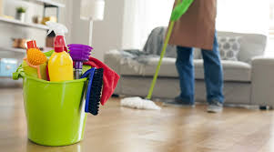
1. ACTIVIDADES LABORALES, DOMÉSTICAS Y ESTUDIANTILES
Resumen ejecutivo
1.1. ACTIVIDADES REALIZADAS
Si bien la salida del hogar paterno tiende a postergarse cada vez más a la vez que se prolongan las trayectorias educativas y se pospone la entrada al mercado de trabajo en los estratos más altos, la estructura de actividades de los Millennials aparecen claramente asociadas al ciclo de vida de los más jóvenes, más que a la pertenencia a una generación.
Los Millennials realizan en menor proporción que el total actividades laborales (61% vs 67%) y domésticas (73% vs 79%), y en una proporción mucho mayor al total se dedican a actividades estudiantiles (49% vs 21%).
Los integrantes de la Generación X son los que en mayor proporción se dedican a actividades laborales remuneradas y al trabajo doméstico (84% en ambos casos).
Los Baby Boomers presentan una mayor incidencia de la realización de tareas domésticas (79%) que de actividades laborales (53%), lo cual es fácilmente comprensible por la salida del mercado de trabajo por jubilación.
La incidencia de actividades no está fuertemente asociada a otras variables explicativas, como el sexo, la región de residencia, el nivel educativo máximo alcanzado, o el nivel ocupacional

Slide 12
Objetivos de Investigación
Ficha Técnica
Resultados de Investigación
Actividades laborales, domésticas y estudiantiles
Estado de salud y hábitos saludables
Actitudes hacia la diversidad social
Autoidentificación generacional
Conclusiones
12

Slide 13
2. ESTADO DE SALUD Y HÁBITOS SALUDABLES
Autopercepción del estado de salud, según Generación
SALUD FÍSICA
SALUD MENTAL
SUB-REPRESENTACIÓN
SOBRE- REPRESENTACIÓN
n = 1272. Total de la muestra
En general, ¿cómo diría que es su estado de salud física actual? [GUI/RU]
En general, cómo diría que es su estado de salud mental actual? [GUI/RU]

Slide 14
2. ESTADO DE SALUD Y HÁBITOS SALUDABLES
Impacto percibido de tareas en el estado general de salud, según Generación
IMPACTO DEL TRABAJO REMUNERADO
EN EL ESTADO GENERAL DE SALUD
IMPACTO DEL TRABAJO DOMÉSTICO
EN EL ESTADO GENERAL DE SALUD
SUB-REPRESENTACIÓN
SOBRE- REPRESENTACIÓN
n = 910. Personas ocupadas
n = 1046. Trabajo domésticos
En general, ¿cómo diría que inciden sus actividades laborales remuneradas en su estado de salud general? [GUI/RU]
En general, cómo diría que inciden sus actividades domésticas y de cuidado no remuneradas en su estado de salud general? [GUI/RU]

Slide 15
2. ESTADO DE SALUD Y HÁBITOS SALUDABLES
Realización de ejercicio físico, por Generación
n = 1272. Total de la muestra
¿Durante los últimos 7 días realizó algún tipo de ejercicio físico, ya sean deportes, ejercicios musculares, artes marciales, o ejercicios terapéuticos o regenerativos? [GUI/RU]

Slide 16
2. ESTADO DE SALUD Y HÁBITOS SALUDABLES
Tipo de ejercicio realizado y frecuencia, según Generación
 |  | TOTAL |  | GENERACIÓN
 |  |  |  | Millennials | Generación X | Baby Boomers
Nadar, correr, caminar o andar en bicicleta | Incidencia | 35% |  | 36% | 32% | 36%
 | Promedio | 3,7 |  | 3,5 | 3,5 | 4,1
Levantar pesas, hacer aparatos, abdominales o lagartijas | Incidencia | 13% |  | 18% | 14% | 9%
 | Promedio | 3,1 |  | 2,7 | 3,3 | 3,2
Practicar yoga, pilates, tai-chi o estiramientos | Incidencia | 10% |  | 8% | 9% | 11%
 | Promedio | 2,6 |  | 2,5 | 2,6 | 2,7
Ejercicios terapéuticos o regenerativos | Incidencia | 8% |  | 2% | 6% | 14%
 | Promedio | 2,9 |  | 1,6 | 2,2 | 3,3
Practicar algún deporte competitivo que no sea de combate | Incidencia | 7% |  | 10% | 7% | 5%
 | Promedio | 2,3 |  | 1,7 | 1,9 | 3,8
Zumba, salsa, tango y otro tipo de bailes | Incidencia | 6% |  | 5% | 6% | 6%
 | Promedio | 2 |  | 1,6 | 1,9 | 2,4
Practicar artes marciales o deportes de combate | Incidencia | 1% |  | 1% | 1% | 0%
 | Promedio | 1,9 |  | 2,3 | 1,9 | 1
SUB-REPRESENTACIÓN
SOBRE- REPRESENTACIÓN
n = 615. Personas que realizan ejercicio
¿En los últimos 7 días, cuántos días dedicó a realizar cada uno de estos tipos de ejercicio físico? [ESP/RU]

Slide 17
2. ESTADO DE SALUD Y HÁBITOS SALUDABLES
Indicadores de consumos, según Generación
INCIDENCIA
(Última Semana)
SUB-REPRESENTACIÓN
SOBRE- REPRESENTACIÓN
n = 1272. Total de la muestra
¿En los últimos 7 días, cuántos días consumió…? [ESP/RU]

Slide 18
2. ESTADO DE SALUD Y HÁBITOS SALUDABLES
Realización de consultas médicas preventivas en los últimos 12 meses, por Generación
SUB-REPRESENTACIÓN
SOBRE- REPRESENTACIÓN
n = 1272. Total de la muestra
En los últimos 12 meses, ¿concurrió al médico para realizar consultas o exámenes de forma preventiva, sin que sintiera molestias o síntomas por alguna enfermedad? [GUI/RU]

Slide 19

2. ESTADO DE SALUD Y HÁBITOS SALUDABLES
Resumen ejecutivo
Los Millennials demuestran un nivel más negativo respecto de la autopercepción de su propio estado de salud física y mental.
2.1. PERCEPCIÓN SUBJETIVA
DEL ESTADO DE SALUD
En términos de salud mental, los Millennials manfiestan encontrarse en peor estado de salud que lo que indican las demás generaciones: 74% indica que su estado de salud mental es bueno o muy bueno (vs 85% del total), y 8% que es malo o muy malo (vs 3% del total).
La autopercepción del estado de salud mental mejora generación a generación.
En términos de salud física, manifiestan tener un estado de salud similar al que perciben tener los integrantes de la Generación X: 56% manifiesta que su estado de salud física es bueno o muy bueno, y 10% considera que es malo o muy malo. No se presentan diferencias significativas respecto del total de la población.
Los Baby Boomers son la generación que mejor se autopercibe en términos de salud física.
En cuanto al impacto que tienen las actividades de trabajo remunerado y no remunerado en su estado general de salud, nuevamente son los Millennials quienes demuestran una perspectiva más crítica: perciben un mayor impacto negativo que el total de la población tanto para el trabajo remunerado (36% vs 29%) como para el trabajo doméstico (17% vs 14%).
La variable que se encuentra más asociada al impacto percibido de las actividades domésticas en el estado de salud es el sexo: las mujeres perciben en mayor medida un impacto negativo.
La peor autopercepción del estado de salud entre los más jóvenes no parece ser explicable por el ciclo de vida de las personas.
Puede hipotetizarse que exista un componente generacional de mayor sensibilidad a estados de malestar físico y emocional entre los Millennials.

Slide 20
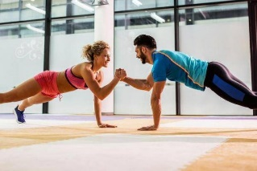
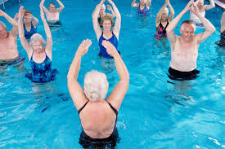
2. ESTADO DE SALUD Y HÁBITOS SALUDABLES
Resumen ejecutivo
2.2. REALIZACIÓN DE EJERCICIO FÍSICO
El sexo es la variable explicativa que se encuentra más asociada a la realización de ejercicio físico. Los varones presentan una incidencia significativamente mayor en los deportes competitivos, mientras que las mujeres tienden en mayor medida a realizar ejercicios basados en estiramiento y baile.
Cuando se trata de indicadores objetivos de hábitos saludables, el panorama no es tan negativo para los Millennials en comparación con las generaciones anteriores:
Al igual que el total de la población, 45% manifiesta haber realizado algún tipo de ejercicio físico en los 7 días anteriores. La proporción es muy similar a la de la Generación X (42%) y a la de los Baby Boomers (47%).
El análisis pormenorizado de cada tipo de ejercicio en particular resulta llamativo, al no encontrar grandes diferencias entre las distintas generaciones: los Millennials presentan una incidencia ligeramente mayor al total de la población en la realización de ejercicios anaeróbicos (pesas, aparatos, abdominales, etc.), con un 18%, contra 10% del total. Los Baby Boomers indican una mayor incidencia de terapias regenerativas (atribuible al ciclo de vida), así como una frecuencia semanal en la realización de algunas actividades de ejercicio físico, que se explica por la mayor disponibilidad de tiempo libre.
La edad también aparece asociada a la realización de ejercicios, lo cual es explicable por el ciclo de vida de las personas, y no por un factor generacional. Los Baby Boomers realizan ejercicios terapéuticos y regenerativos en mayor medida que las generaciones anteriores, mientras que los Millennials se vuelcan en mayor proporción que el total por ejercicios anaeróbicos y de combate.

Slide 21
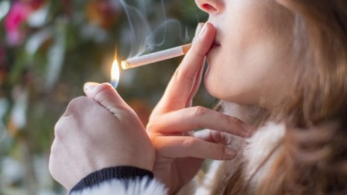
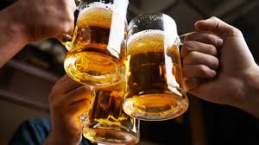
2. ESTADO DE SALUD Y HÁBITOS SALUDABLES
Resumen ejecutivo
2.3. CONSUMOS
En términos de consumos, los Millennials presentan la mayor incidencia de consumo de marihuana (14% vs 7% del total), y de refrescos y gaseosas con azúcar (72% vs 60%). No presentan diferencias importantes con las demás generaciones en el consumo de tabaco, alcohol y frutas y verduras frescas.
Ni los miembros de la Generación X ni los Baby Boomers presentan un comportamiento atípico en cualquiera de estos consumos en relación al total de la población.
La edad es una de las variables débilmente asociadas a los distintos consumos, principalmente por el comportamiento de los Millennials.
Cabe formular la hipótesis que la mayor incidencia en los consumos de marihuana y refrescos con azúcar entre los Millennials pueda obedecer a componentes tanto generacionales, como de ciclo de vida de las personas.

Slide 22
Objetivos de Investigación
Ficha Técnica
Resultados de Investigación
Actividades laborales, domésticas y estudiantiles
Estado de salud y hábitos saludables
Actitudes hacia la diversidad social
Autoidentificación generacional
Conclusiones
22

Slide 23
3. ACTITUDES HACIA LA DIVERSIDAD SOCIAL
Actitud hacia la diversidad étnica, según generación
SUB-REPRESENTACIÓN
SOBRE- REPRESENTACIÓN
n = 1272. Total de la muestra
¿Cuál de estas frases se ajusta mejor a su forma de pensar? [GUI/RU]

Slide 24
3. ACTITUDES HACIA LA DIVERSIDAD SOCIAL
Actitud hacia la diversidad de orientaciones sexuales, según generación
SUB-REPRESENTACIÓN
SOBRE- REPRESENTACIÓN
n = 1272. Total de la muestra
¿Cuál de estas frases se ajusta mejor a su forma de pensar? [GUI/RU]

Slide 25
3. ACTITUDES HACIA LA DIVERSIDAD SOCIAL
Actitud hacia la diversidad de clases, según generación
SUB-REPRESENTACIÓN
SOBRE- REPRESENTACIÓN
n = 1272. Total de la muestra
¿Cuál de estas frases se ajusta mejor a su forma de pensar? [GUI/RU]

Slide 26
3. ACTITUDES HACIA LA DIVERSIDAD SOCIAL
Actitud hacia el feminismo, según generación
SUB-REPRESENTACIÓN
SOBRE- REPRESENTACIÓN
n = 1272. Total de la muestra
¿Cuál de estas frases se ajusta mejor a su forma de pensar? [GUI/RU]

Slide 27
3. ACTITUDES HACIA LA DIVERSIDAD SOCIAL
Resumen ejecutivo
3.1. ACEPTACIÓN DE LA DIVERSIDAD SOCIAL
Los entrevistados manifiestan un mayor nivel de aceptación por la diversidad de ascendencias étnicas, en comparación con las distintas orientaciones sexuales y clases sociales (la comparación con el movimiento feminista no es posible, dado que la formulación de las opciones de respuesta es completamente distinta). 84% manifiesta una actitud de integración de diversos grupos étnicos, y el nivel de aceptación por parte de la Generación X es ligeramente mayor (89%).
La segunda dimensión de diversidad más aceptada es el de orientaciones sexuales, con un 78% del total. No se presentan diferencias sustantivas entre las distintas generaciones.
En tercer lugar, un 65% de los entrevistados manifiesta aceptación por la diversidad de clases sociales. En este punto, llama la atención la sobre-representación de quienes no manifiestan aceptación entre los Millennials (28%, contra 19% de las otras dos generaciones).
Respecto de las desigualdades de género, el 81% del total de entrevistados manifiesta la aceptación de las desigualdades entre varones y mujeres, sin embargo solo 25% manifiesta aceptación de las desigualdades y a la vez le da la razón al movimiento feminista en sus reclamos. Este grupo de personas aparece ligeramente sobre-representado entre los Millennials (31%).

Slide 28

3. ACTITUDES HACIA LA DIVERSIDAD SOCIAL
Resumen ejecutivo
3.1. ACEPTACIÓN DE LA DIVERSIDAD SOCIAL
Al analizar las dimensiones de discriminación y reconocimiento social, encontramos que no se producen diferencias relevantes en las actitudes de aceptación de grupos o categorías sociales que tradicionalmente han sufrido distintos tipos de discriminación.
Los Millennials se distinguen de generaciones anteriores en una mayor aceptación por las demandas del movimiento feminista, pero también con una menor aceptación de personas de distintas clases sociales.

Slide 29
Objetivos de Investigación
Ficha Técnica
Resultados de Investigación
Actividades laborales, domésticas y estudiantiles
Estado de salud y hábitos saludables
Actitudes hacia la diversidad social
Autoidentificación generacional
Conclusiones
29

Slide 30
4. AUTOIDENTIFICACIÓN GENERACIONAL
Identificación de la generación como un grupo social homogéneo, según Generación
SUB-REPRESENTACIÓN
SOBRE- REPRESENTACIÓN
n = 1272. Total de la muestra
¿Piensa que por haber nacido y crecido en la misma época, Ud. Se parece a las personas que tienen su misma edad en sus opiniones, gustos y formas de actuar? [GUI/RU]

Slide 31
4. AUTOIDENTIFICACIÓN GENERACIONAL
Homogeneidad social atribuida a la edad, comparada con otras categorías sociales
12% de los entrevistados considera que las del mismo sexo, se parecen más entre sí que las que tienen edades similares.
32% de los entrevistados considera que las personas que tienen edades similares, se parecen más entre sí que las que son del mismo sexo.
n = 1272. Total de la muestra
¿Cuál de estas frases diría que es la más acertada? [GUI/RU]

Slide 32
4. AUTOIDENTIFICACIÓN GENERACIONAL
Homogeneidad social atribuida a la edad, comparada con otras categorías sociales, según Generación
n = 1272. Total de la muestra
¿Cuál de estas frases diría que es la más acertada? [GUI/RU]

Slide 33
4. AUTOIDENTIFICACIÓN GENERACIONAL
Extensión percibida de la generación, según Generación
Las generaciones son autorreferentes
SUB-REPRESENTACIÓN
SOBRE- REPRESENTACIÓN
n = 1272. Total de la muestra
¿Considera que las personas que nacieron entre (5-10) años antes y (5-10) años después que Ud. Pertenecen a su misma generación? [GUI/RU]

Slide 34
4. AUTOIDENTIFICACIÓN GENERACIONAL
Conocimiento espontáneo y guiado del nombre asignado a su generación, según Generación
TOTAL:
29%
TOTAL:
18%
TOTAL:
15%
Conocimiento Guiado
Conocimiento Espontáneo
TOTAL:
3%
SUB-REPRESENTACIÓN
SOBRE- REPRESENTACIÓN
n = 1272. Total de la muestra
¿Cuál diría que es el nombre con el que habitualmente se conoce a su generación? [ESP/RU]
¿Considera que pertenece a alguna de las siguientes generaciones? [GUI/RU]

Slide 35
4. AUTOIDENTIFICACIÓN GENERACIONAL
Menciones espontáneas del nombre de la propia generación, por Generación
MILLENNIALS
GENERACIÓN X
BABY BOOMERS
n = 1272. Total de la muestra
¿Cuál diría que es el nombre con el que habitualmente se conoce a su generación? [ESP/RU]

Slide 36
4. AUTOIDENTIFICACIÓN GENERACIONAL
Autoidentificación como Millennial entre Millenials, por Sexo y Región de Montevideo
SUB-REPRESENTACIÓN
SOBRE- REPRESENTACIÓN
n = 283. Millennials
¿Cuál diría que es el nombre con el que habitualmente se conoce a su generación? [ESP/RU]
¿Considera que pertenece a alguna de las siguientes generaciones? [GUI/RU]

Slide 37
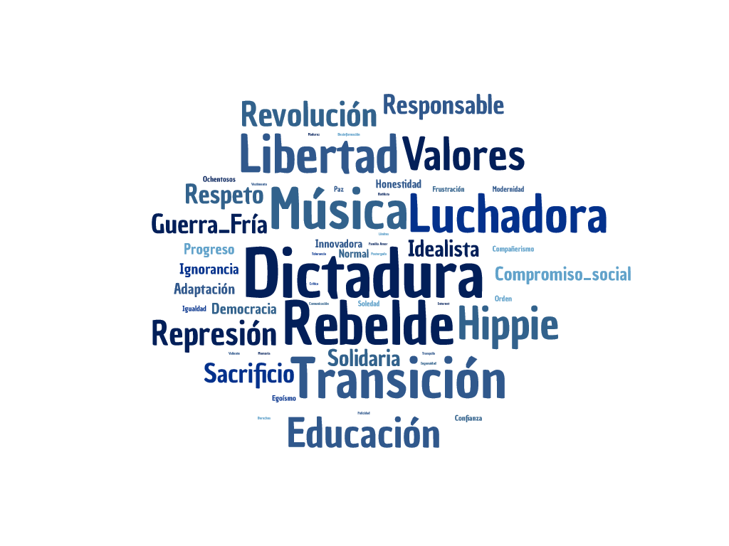
4. AUTOIDENTIFICACIÓN GENERACIONAL
Descriptivos de la propia generación, entre Baby Boomers
n = 445. Baby Boomers
¿Qué palabras diría que describen mejor a su propia generación? [ESP/RU]

Slide 38
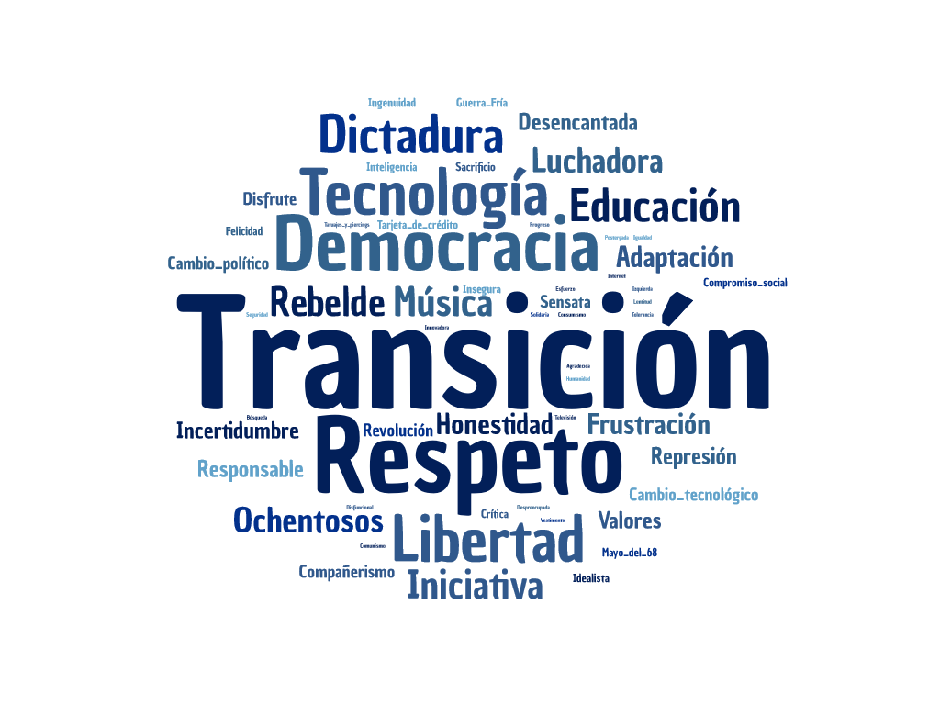
4. AUTOIDENTIFICACIÓN GENERACIONAL
Descriptivos de la propia generación, entre Generación X
n = 544. Generación X
¿Qué palabras diría que describen mejor a su propia generación? [ESP/RU]

Slide 39
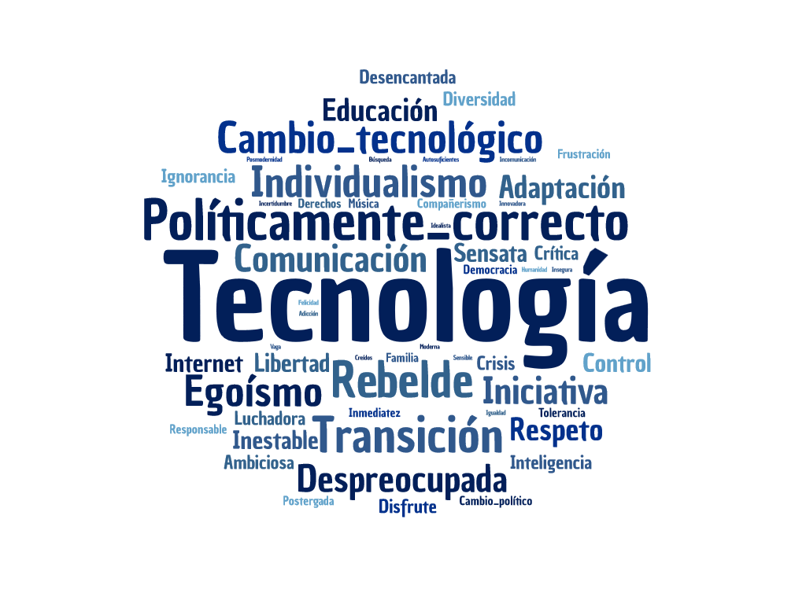
4. AUTOIDENTIFICACIÓN GENERACIONAL
Descriptivos de la propia generación, entre Millennials
n = 283. MIllennials
¿Qué palabras diría que describen mejor a su propia generación? [ESP/RU]

Slide 40

4. AUTOIDENTIFICACIÓN GENERACIONAL
Resumen ejecutivo
4.1 HOMOGENEIDAD SOCIAL ATRIBUIDA A LA EDAD
Además, en general existe la idea en la población de que otras características sociodemográficas son más relevantes a la hora de identificar grupos homogéneos de personas:
En general, hay más personas que piensan que la ideología política, la clase social o el nivel educativo, son características que hacen que las personas se parezcan más entre sí que la edad.
La edad, sin embargo, es considerada como una característica que hace que las personas se parezcan más entre sí que el sexo o la orientación sexual.
Resulta muy llamativo que no existan diferencias sustantivas entre las distintas generaciones en estas consideraciones.
45% del total de entrevistados tiene la convicción de no parecerse en sus opiniones, gustos y formas de actuar a las personas que tienen su edad por el hecho de haber nacido y crecido en la misma época, y tan solo 9% tiene la convicción contraria.
Si extendemos estas proporciones a quienes se vuelcan por una u otra opción, pero sin seguridad, esos porcentajes pasan a ser 58% para quienes creen que la dimensión generacional no incide en las opiniones, gustos y formas de actuar de las personas, y 39% para quienes creen lo contrario. A este respecto, no existen diferencias en lo que opinan las distintas generaciones.

Slide 41
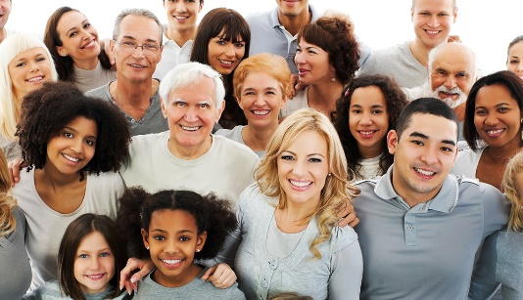
4. AUTOIDENTIFICACIÓN GENERACIONAL
Resumen ejecutivo
4.2 EXTENSIÓN PERCIBIDA DE LA GENERACIÓN
7 de cada 10 entrevistados manifiesta que quienes nacieron hasta 5 años antes o después que ellos pertenecen a su misma generación, pero solo 2 de cada 10 reconoce como miembros de su generación a quienes nacieron hasta 10 años antes o después que ellos. La generación es autorreferente.
La extensión percibida de la propia generación aumenta a medida que aumenta la edad:
Mientras que la extensión de +/-5 años es aceptada por el 54% de los Millennials, ese porcentaje asciende a 85% entre los Baby Boomers.
La extensión aceptada de +/-10 años pasa del 10% entre los Millennials, a 29% entre los Baby Boomers.
La Generación X no presenta diferencias sustantivas con el total de los casos en ninguna de ambas aperturas.
No hay otras variables explicativas que se encuentren fuertemente asociadas a variaciones en la percepción de la extensión de la propia generación.
El incremento de la extensión cronológica percibida de la propia generación a entre los Baby-Boomers en comparación con los Millennials, resultaba esperable, y principalmente atribuible al ciclo de vida de las personas que a la pertenencia a una generación.

Slide 42

4. AUTOIDENTIFICACIÓN GENERACIONAL
Resumen ejecutivo
4.3 CONOCIMIENTO DEL NOMBRE DE LA GENERACIÓN
En total, 15% de los entrevistados conocen el nombre regularmente asignado a su propia generación: 9% lo menciona de forma espontánea, y 6% lo reconoce de forma guiada.
El conocimiento del nombre asignado a las distintas generaciones disminuye a medida que aumenta la edad, lo cual puede ser exclusivamente atribuido a un factor generacional:
El conocimiento del nombre de la propia generación pasa de un total de 29% entre los Millennials a un 3% entre los Baby Boomers.
Si prestamos atención únicamente a las menciones espontáneas del nombre de la propia generación, esa proporción pasa del 18% en el caso de los Millennials, a un 1% entre los Baby Boomers.
Entre los Millennials, la auto-identificación como Millennial es mayor para los residentes en la zona Centro-Sur y Sureste de Montevideo, entre los entrevistados que completaron la educación media, y entre los entrevistados de mayor nivel ocupacional (directivos y profesionales, y técnicos y especialistas).
De todas formas, en ninguna de esas categorías el reconocimiento del nombre «Millennial» para la propia generación alcanza el 50% de los casos.

Slide 43
4. AUTOIDENTIFICACIÓN GENERACIONAL
Resumen ejecutivo
4.4. DESCRIPCIÓN DE LA PROPIA GENERACIÓN
BABY BOOMERS
Tal como cabía esperar, la descripción que los entrevistados hacen de su propia generación, presenta importantes variaciones por generación.
En términos generales, al analizar los distintos tipos de mención, estas diferencias no son fácilmente perceptibles: los Millennials presentan un porcentaje levemente mayor de referencias a aspectos sociales, mientras que las generaciones anteriores tienen a asociar a su generación con situaciones y cambios políticos. No obstante, el análisis pormenorizado evidencia diferencias sustantivas entre la imagen que las distintas generaciones tienen de sí mismas.
Entre los Baby Boomers, las referencias a la dictadura y la represión política tienen la mayor relevancia, lo cual trae aparejado un correlato actitudinal en términos como “luchadora” o “rebelde”.
Otro conjunto de referencias importantes refiere a aspectos sociales y culturales de la misma época, principalmente centrada en el movimiento hippie, la idea de libertad, y la música, con características actitudinales asociadas como “idealista” y “solidaria”.
En tercer lugar, existe un conjunto disperso de referencias a actitudes más tradicionales o conservadoras, tales como “valores”, “educación”, “responsable” o “respeto”

Slide 44
4. AUTOIDENTIFICACIÓN GENERACIONAL
Resumen ejecutivo
4.4. DESCRIPCIÓN DE LA PROPIA GENERACIÓN
MILLENNIALS
Entre los Millennials, la revolución tecnológica caracteriza con mucha fuerza a la autoidentificación generacional, con menciones a la “tecnología”, el “cambio tecnológico”, la “comunicación” e “Internet”.
Las definiciones basadas en actitudes tienen también mucha relevancia, aunque también son muy dispersas y variadas: aparece una veta de definiciones basadas en el “individualismo” y el “egoísmo”, pero también cobran fuerza definiciones tan desparejas y hasta contradictorias como “políticamente correcto”, “rebelde”, “adaptación”, “despreocupada” o “iniciativa”.
La dimensión política está casi completamente ausente de la definición que los Millennials hacen de su propia generación.
GENERACIÓN X
Entre los integrantes de la Generación X, el concepto de “transición” domina el panorama. Esa transición parece estar asociada en parte a la apertura democrática, pero también a la incipiente revolución tecnológica.
En términos políticos, continúan apareciendo referencias a la dictadura, pero tienen más peso referencias a la democracia y la libertad.
También presentan relevancia las definiciones actitudinales de la generación, principalmente la idea de respeto (probablemente en contraposición a la idea que los integrantes de la Generación X tienen de las generaciones más jóvenes).

Slide 45
Objetivos de Investigación
Ficha Técnica
Resultados de Investigación
Conclusiones
45

Slide 46

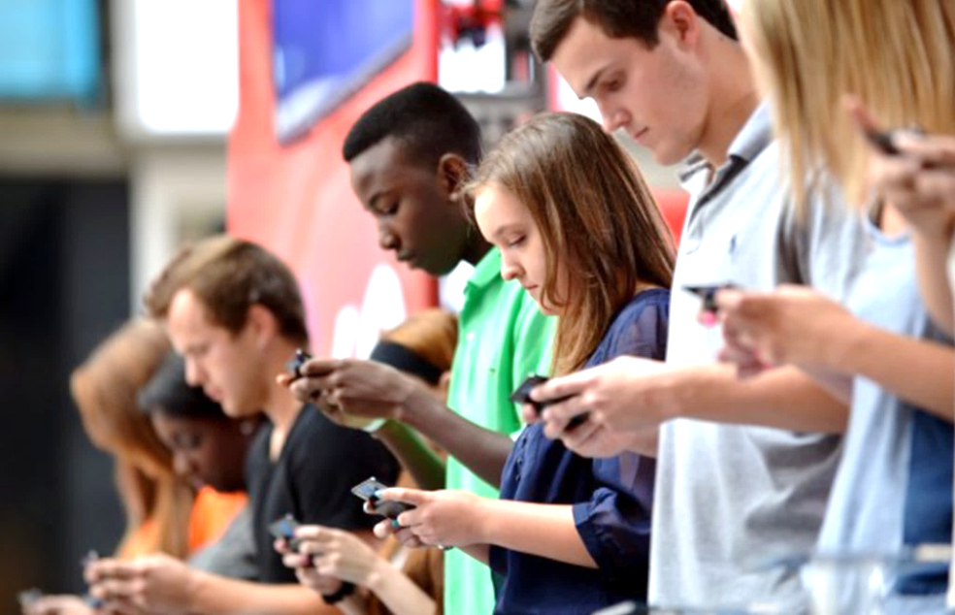
CONCLUSIONES
Los Millennialls no tienen una fuerte conciencia de sí mismos como generación
Son quienes más reconocen su propio nombre generacional…
Duplican al total de la población en el reconocimiento de su generación con el término «Millennial».
…pero son pocos los que lo reconocen…
1 de cada 5 manifiesta el término «Millennial» de forma espontánea…
…y sumando a aquellos que reconocen el término de forma guiada, no alcanzan a 1 de cada 3.
…y están concentrados en segmentos muy específicos.
Centro y Sureste de Montevideo
Bachillerato completo
Directores, profesionales y técnicos
Pero no por ello se identifican más con sus coetáneos

Slide 47
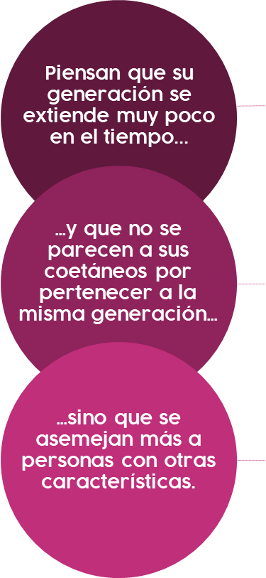
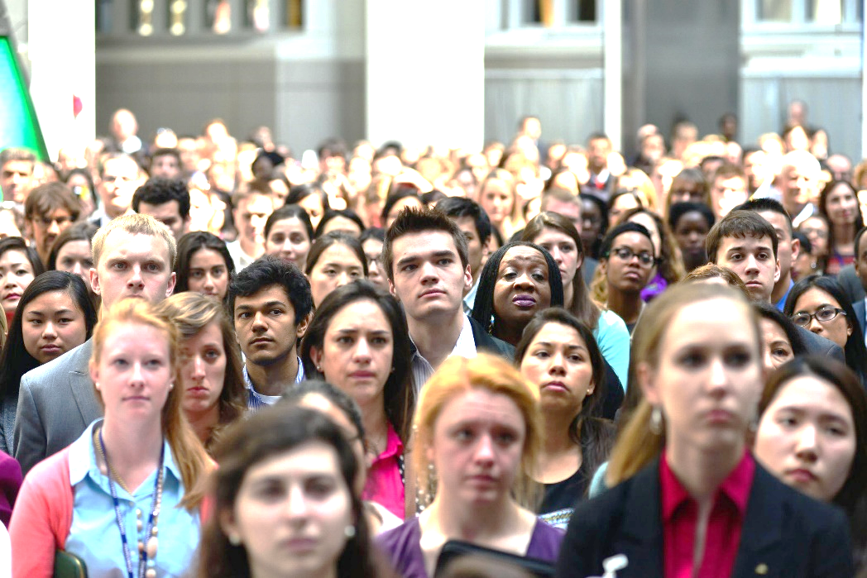
CONCLUSIONES
Los Millennialls no tienen una fuerte conciencia de sí mismos como generación
Piensan que su generación se extiende muy poco en el tiempo...
Casi la mitad no considera que su generación comprenda a personas que nacieron 5 años antes o después que ellos (extensión de 10 años).
9 de cada 10 no está de acuerdo con la definición estándar de extensión generacional de 20 años..
…y que no se parecen a sus coetáneos por pertenecer a la misma generación…
4 de cada 10 están seguros de no parecerse por pertenecer a la misma generación.
Sólo 1 de cada 10 está seguro de parecerse por pertenecer a la misma generación.
…sino que se asemejan más a personas con otras características.
Tener la misma ideología política.
Pertenecer a la misma clase social.
Tener el mismo nivel educativo.

Slide 48
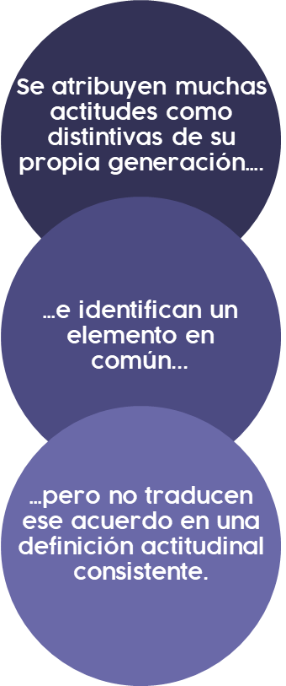

CONCLUSIONES
Los Millennialls no tienen una fuerte conciencia de sí mismos como generación
Mayor aceptación y respeto por las distintas formas de la diversidad social
Mayor cuidado del medio ambiente
Se atribuyen muchas actitudes como distintivas de su propia generación….
Pero en muchas actitudes que reservan para sí se asemejan a las generaciones anteriores
Mayor realización de ejercicio físico y actividades recreativas
Mayor consumo de marihuana y alcohol
…e identifican un elemento en común...
…pero no traducen ese acuerdo en una definición actitudinal consistente.
Políticamente correctos
Rebeldes
Adaptados
Despreocupados
Iniciativa

Slide 49
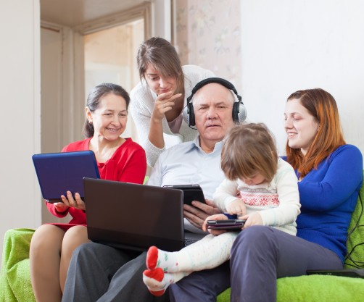

CONCLUSIONES
Los Millennialls no se distinguen en muchas actitudes de otras generaciones
EN EL TRABAJO
Nivel ocupacional
Relación de dependencia laboral
EN SUS HÁBITOS SALUDABLES
De hecho, en muchos sentidos son muy similares a la generación de sus padres, e incluso a la generación de sus abuelos.
Autopercepción del estado de salud física
Realización de ejercicio físico
Consumo de tabaco
Consumo de alcohol
Consumo de frutas y verduras
EN SU TOLERANCIA A LA DIVERSIDAD
Actitud de respeto y tolerancia hacia la diversidad de clases, de orígenes étnicos y de orientaciones sexuales.
Y EN LA HOMOGENEIDAD QUE LE ATRIBUYEN A LA EDAD
Identificación de la propia generación como un grupo social homogéneo.
Homogeneidad social atribuida a la edad, en comparación con otras características sociodemográficas.

Slide 50


CONCLUSIONES
Muchos rasgos distintivos de los Millennialls son atribuibles al ciclo de vida
Menor participación en el mercado laboral y en las tareas domésticas.
Mayor participación en actividades estudiantiles.
Mayor realización de ejercicios anaeróbicos.
Menor realización de ejercicios terapéuticos.
Menor realización de consultas médicas preventivas.
Menor incidencia de enfermedades crónicas.
Menor extensión cronológica percibida de la propia generación.
Mayor consumo de refrescos con azúcar.
Algunas características exclusivas son claramente atribuibles al ciclo de vida, es decir, a ser jóvenes, en vez de a ser Millennials.

Slide 51


CONCLUSIONES
Pero sí existen algunas características generacionales
Mayor sensibilidad a la autopercepción de peores estados de salud mental.
Mayor sensibilidad a la percepción de un impacto negativo del trabajo remunerado y no remunerado en el estado general de salud.
Mayor consumo de marihuana.
Mayor aceptación por las reivindicaciones del movimiento feminista.
Mayor reconocimiento del nombre de la propia generación.
Énfasis de la tecnología para la descripción de la propia generación, y ausencia casi completa de la dimensión política.
Son atributos que caracterizan a los Millennials por ser Millennials, y no sólo por ser jóvenes.

Slide 52

Juan D. Jackson 1126
11200 Montevideo, Uruguay
Tel: (+598) 2412 1818*
www.factum.uy – factum@factum.uy

